Slide 1


Git与GitHub简介
颜林林
2023/4/17

Slide 2

传奇的Linux、Git之父：林纳斯·托瓦兹（Linus Torvalds）
1991年，21岁的芬兰学生 林纳斯 放弃了Minix系统，独立开发并发布了 Linux 0.01
1992年，Linux 0.12 随同 GPL开源许可证发布
1994年，Linux 1.0 发布，代码量达 17万余行，Linux用户超过10万
1996年，Linux 2.0 发布，支持多处理器，进入实用阶段，全球用户达到 350万
1998年，微软的比尔·盖茨 发布了《致电脑爱好者的公开信》，向 Linux 等开源软件宣战
2002年，Linux内核开发团队开始采用 BitKeeper 作为代码版本管理工具
2005年，林纳斯 发布 Git，替代 BitKeeper，管理 Linux 内核代码
2008年，GitHub公司基于 Git 构建了协作式源代码托管网站 GitHub
2008年，比尔·盖茨退休，同时宣布“微软必须做出改变”
2009年，微软向Linux贡献超两万行代码，成为排名第一的内核贡献者
2018年，微软收购 GitHub公司，向全球提供免费私有仓库服务
2019年，微软市值达到两万亿美元，超越苹果公司，重回全球市值第一

Slide 3
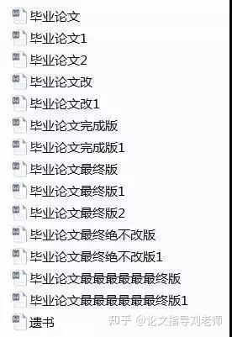
版本管理的需求
典型场景：代码、论文、平面设计……
（截图来自知乎）

Slide 4
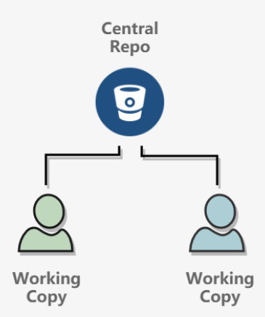
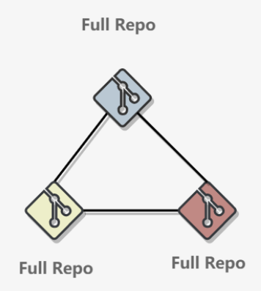
版本管理系统的实现方式：集中式 vs. 分布式
集中式（如 SourceSafe、CSV、SVN）
分布式（如 BitKeeper、Git）
（截图来自：https://youjiahsixiblog-8gkcqiire449d547-1302287111.tcloudbaseapp.com/GIT.html）

Slide 5
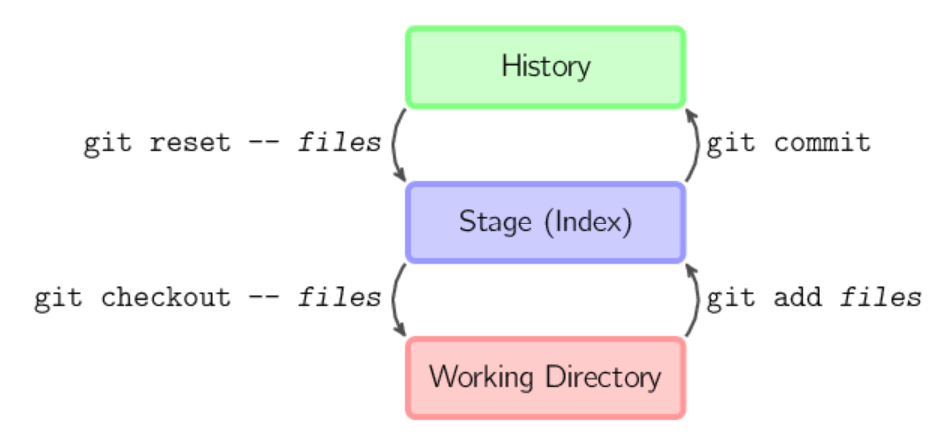
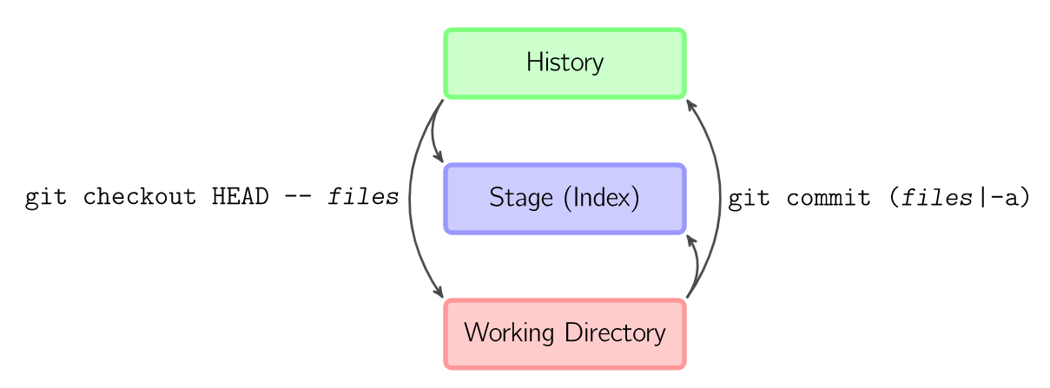
Git基本概念及命令操作
（截图来自：http://marklodato.github.io/visual-git-guide/index-zh-cn.html）

Slide 6
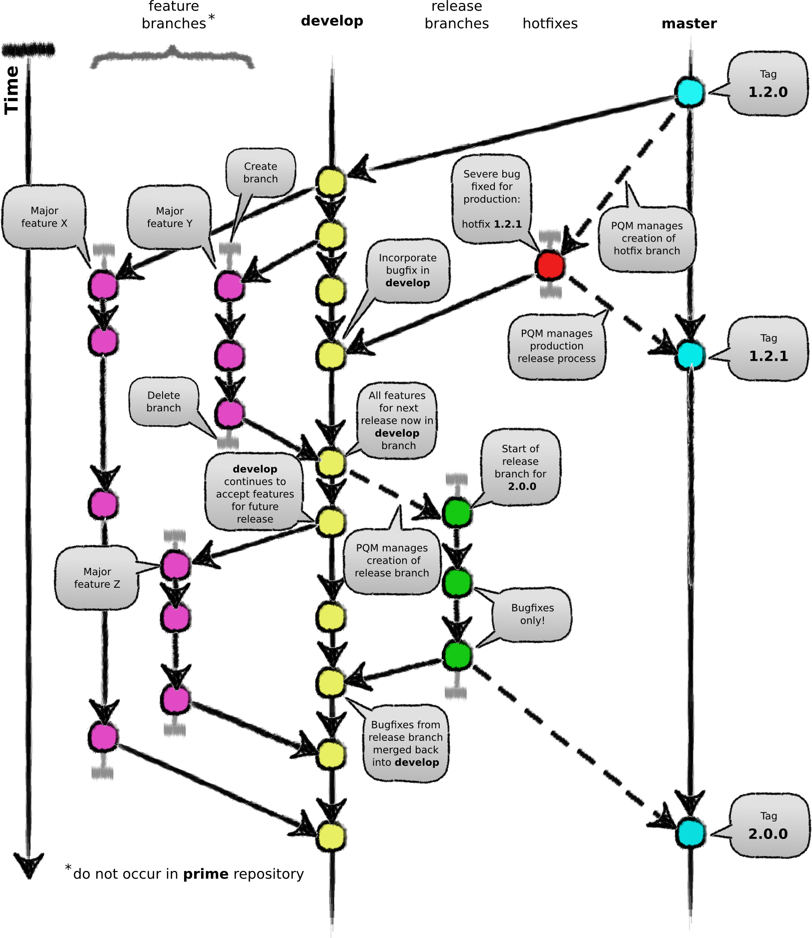
Git的多人协作优势
（截图来自：https://map-client.readthedocs.io/en/latest/developer/MAP-development-gitbranching.html）

Slide 7
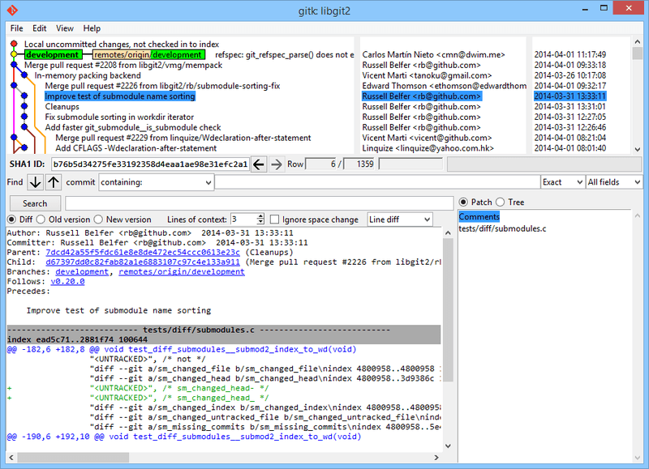

Git操作演示
安装步骤（官方）：
https://git-scm.com/book/zh/v2/%E8%B5%B7%E6%AD%A5-%E5%AE%89%E8%A3%85-Git
推荐（图形界面）：
gitk 和 git-gui
TortoiseGit
操作演示
Linux 或 WSL

Slide 8

GitHub简介
基于 Git 的（开源）代码托管网站
对代码、文档或其他文字创作内容，进行版本管理和发布
创建、下载、修改、提交
与他人进行协作
Issue
Pull Request & Merge
Comment
Code Review
Follow：对项目、开发者、组织等进行关注和跟进
Star：星标
生信领域的应用
开源工具的代码分享与发布
分析过程的记录和展示（Rmarkdown、Jupyter Notebook等）
示例：
https://github.com/yanlinlin82/ggvenn
https://github.com/yanlinlin82/EMBOSS
https://github.com/yanlinlin82/EMBOSS/commit/46a20de0c12c4a0d29925d883fef11c096ec8675

Slide 9
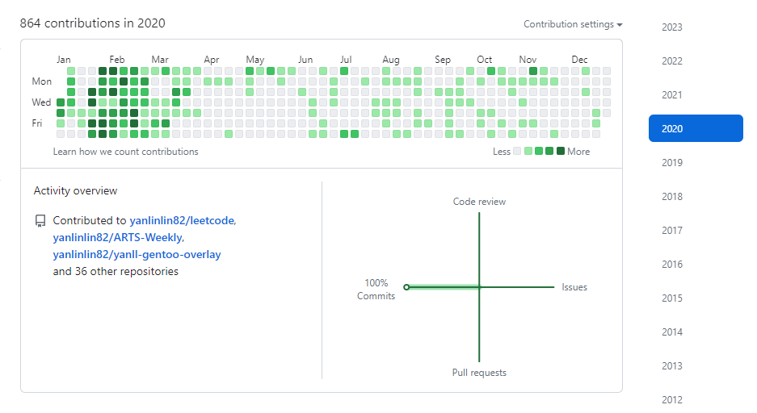
基于GitHub Pages创建个人网站
为什么要创建个人网站
内容更丰富、及时更新的个人简历
日常学习、总结记录及分享
开源社群的积极参与和做出贡献
个人品牌的长期积累
网址：https://<用户名>.github.io/
相关教程
知乎：https://zhuanlan.zhihu.com/p/58229299
知乎：https://zhuanlan.zhihu.com/p/91652100
CSDN：https://www.cnblogs.com/nanvon/p/15720171.html

Slide 10
其他相关资源
Git教程
官方文档：https://git-scm.com/doc
菜鸟教程：https://www.runoob.com/git/git-tutorial.html
廖雪峰教程：https://www.liaoxuefeng.com/wiki/896043488029600
GitHub的替代网站
码云Gitee：https://gitee.com/
极狐GitLab：https://gitlab.cn/
SourceForge：https://sourceforge.net/
BitBucket：https://bitbucket.org/

Slide 11

Q & A
GitHub: https://github.com/yanlinlin82/
E-mail: yanlinlin82@gmail.com
微信： yanlinlin82

